Slide 1
第1章 世界経済をデータでみる

Slide 2
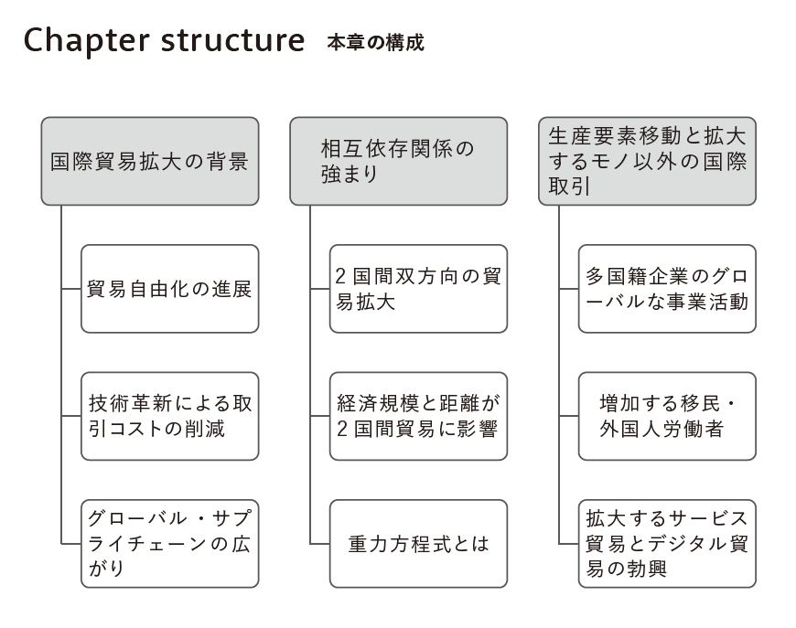

Slide 3
本章の問い
利用可能なさまざまな統計データから世界経済を読み解く
世界経済は中国など新興国の経済成長，世界同時不況，保護主義の台頭，新型コロナウイルス感染症の世界的な蔓延，ロシアによるウクライナ侵攻など経て，目まぐるしく変化
複層的な特徴があるグローバル化を捉えるには，どのようなデータをみたらよいのだろうか？

Slide 4
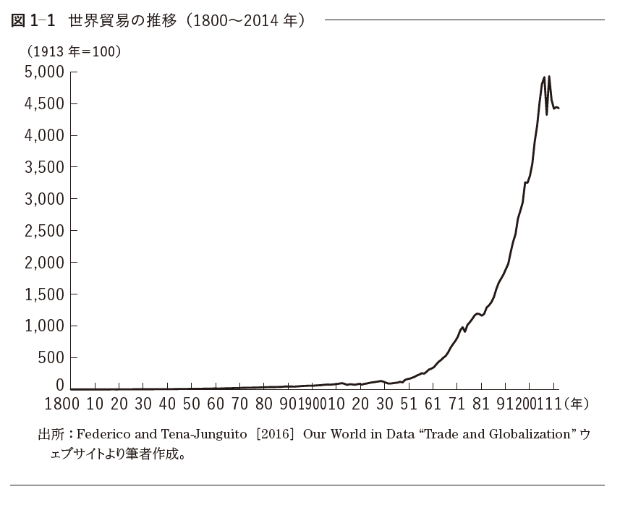
１ 国際貿易の拡大とその背景 国際貿易と経済成長のスピード
2011年
4500
45倍に
1981年
1200
12倍に
1913年
100
図1─1 は世界貿易の推移として世界の輸出額を1800 年から2014 年まで示したもの
第2 次世界大戦以降急激に上昇し，指数関数的に貿易が拡大。基準としている1913 年に比べると，近年の国際貿易はおよそ45 倍の規模に

Slide 5
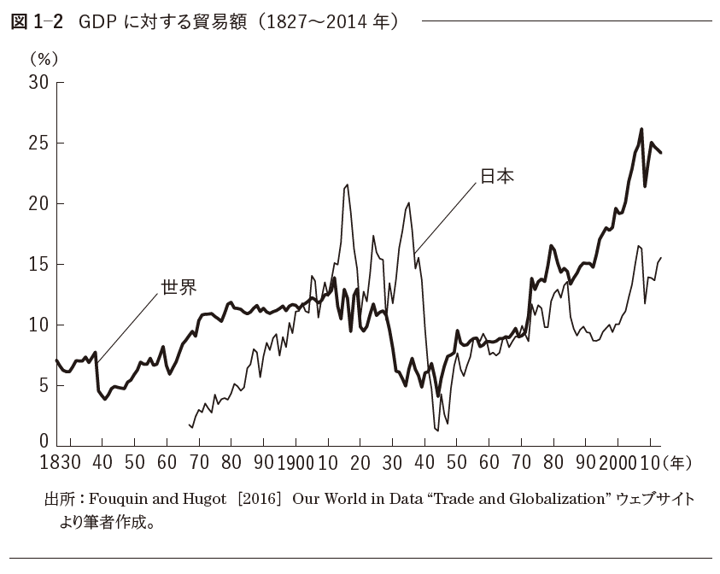
2010年
25%
2010年
15%
1830年
7%
1870年
2-3%
図1─2 は，対GDP 比（％）で世界貿易と日本の貿易を示したもの
第1 のグローバル化の時代（1870年前後～1914年WWI前まで）と第2 のグローバル化の時代（WWⅡ後～21世紀にかけて）
日本は1980年代半ばから日米貿易摩擦・バブル崩壊により貿易は停滞、2002～08年の景気回復期には上昇したがリーマンショック以降再び伸び悩み

Slide 6
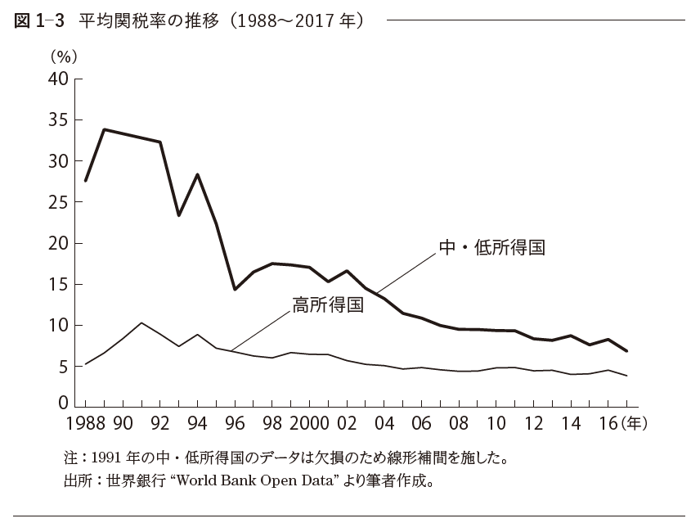
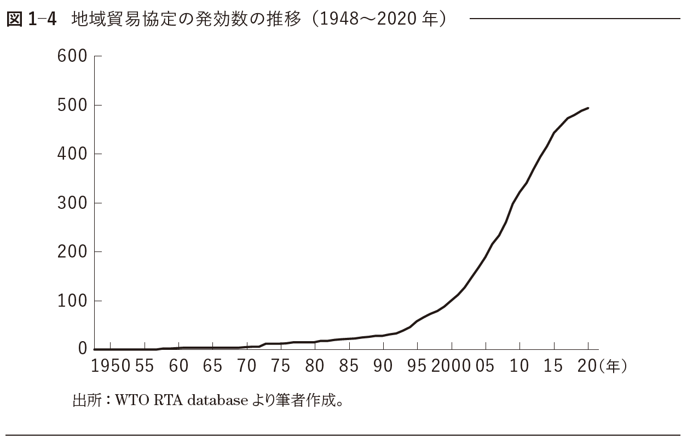
貿易自由化の進展
2020年
500
1988年
27%
2016年
10%
1988年
5%
2016年
4%
WWⅡ後の多国間自由貿易体制の推進（1947年GATT、95年WTO）
GATT/WTOの無差別原則・紛争解決手続きが大きな役割
高所得国のみならず、中・低所得国で貿易自由化（関税率引き下げ）
2国間や地域レベルで貿易自由化を進める地域貿易協定（RTA）の増加と地域的な拡がり

Slide 7
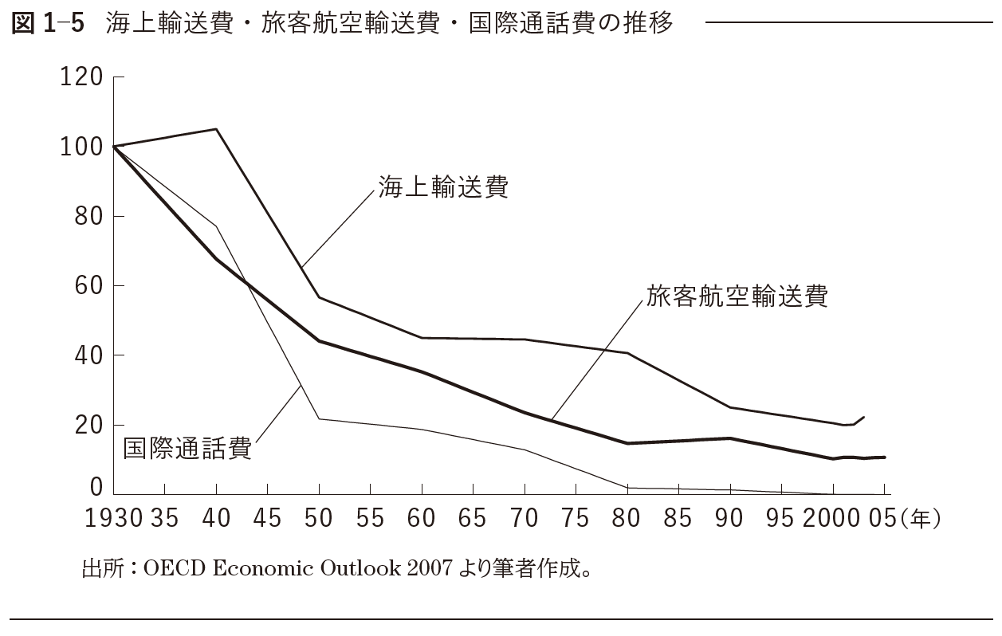
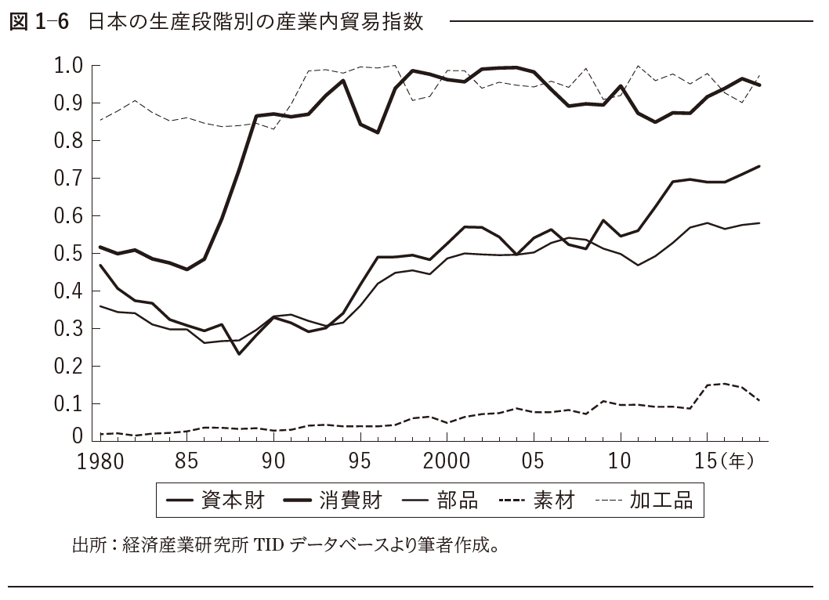

技術革新とグローバル・サプライチェーンの広がり
情報通信技術（ICT）など技術革新に伴う取引コストの低減も貿易拡大に寄与
第2 のグローバル化の時代では，類似した商品を互いに貿易しあうという産業内貿易によって世界貿易が牽引
日本の産業内貿易（輸出も輸入も行われる）、最終財だけでなく近年は部品などの中間財も活発化

Slide 8
グローバル・サプライチェーンで拡大する貿易
中国ファーウェイ製のスマホの分解図
複数国で生産された部品で構成（部品点数の半数は日本製）
➔関係国間で中間財の貿易が活発化
他方で有事の際にサプライチェーン途絶のリスクも（コロナ禍のロックダウンなど）
米中摩擦の影響も（2019年以降は米国のファーウェイに対する輸出禁止措置によって一部の部品供給は停止に）

Slide 9
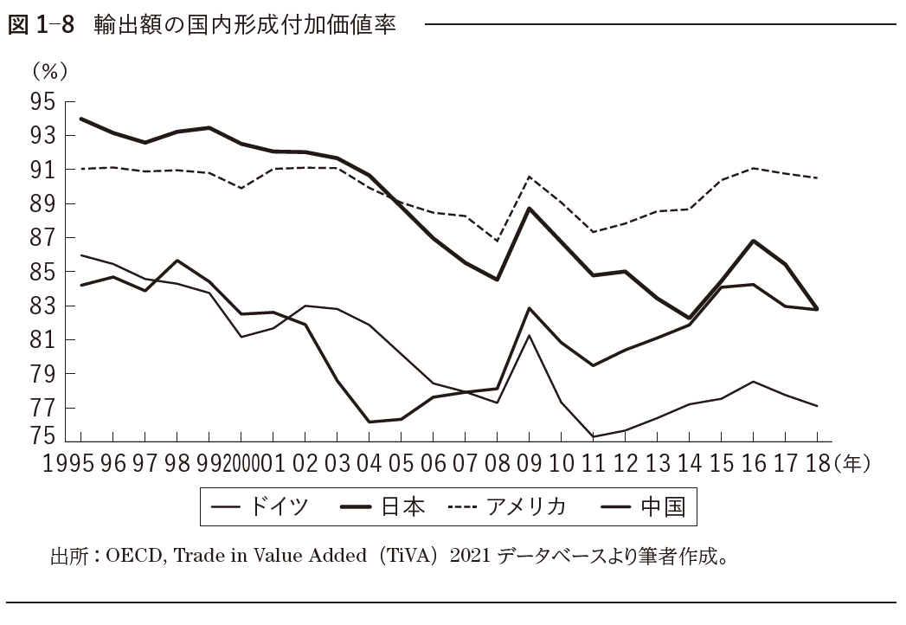
付加価値で見る国際貿易
例：図１－７で、中国ファーウェイのスマホが米国に輸出された場合、その輸出額のうち23％分は日本の部品額
➔輸出額で測ると日本の付加価値（部品輸出）を見過ごしてしまう
➔2重計上の問題：日→中の部品輸出と中→米の最終製品輸出に含まれるものの重複
製品を構成する中間財等の付加価値をベースに捕捉しようとするOECD 付加価値貿易統計（TiVA）の登場
図１－８輸出額に占める国内付加価値の比率、日本は下落傾向（海外調達への依存増）

Slide 10
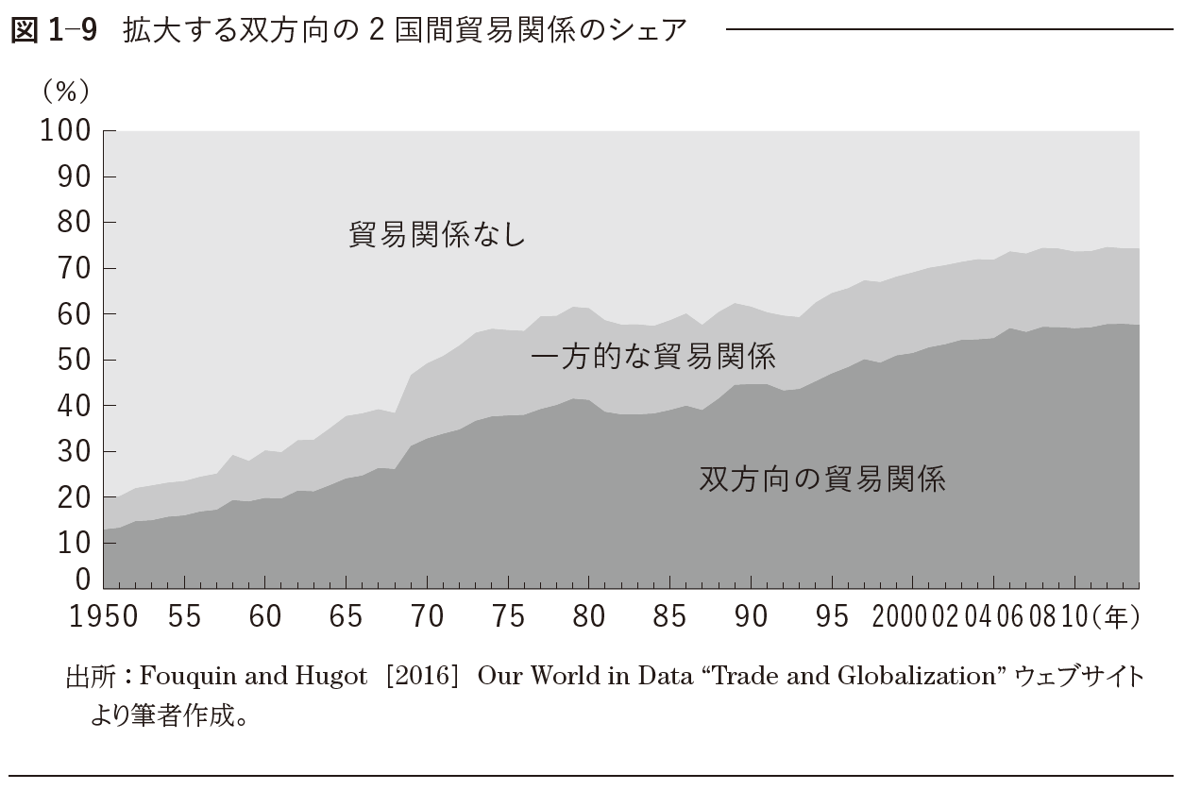
２ 相互依存関係の強まり
一方的な貿易（輸出のみor輸入のみ）に比べ2国間双方向の貿易（輸出も輸入も）が拡大

Slide 11
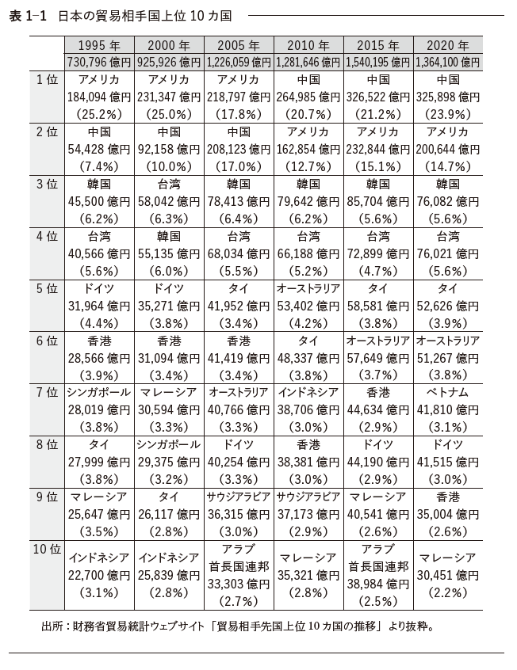
経済規模と距離が2 国間貿易に影響
日本の貿易相手国の変遷を見てみよう
中国の経済成長により米国から中国へ
近隣国との貿易
➔経済規模と距離の近さが貿易に影響

Slide 12
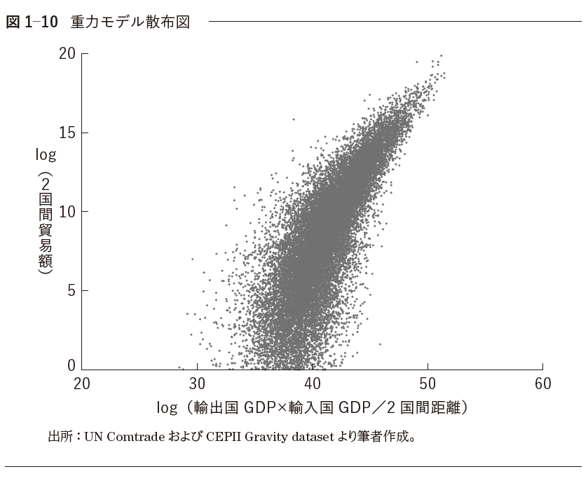
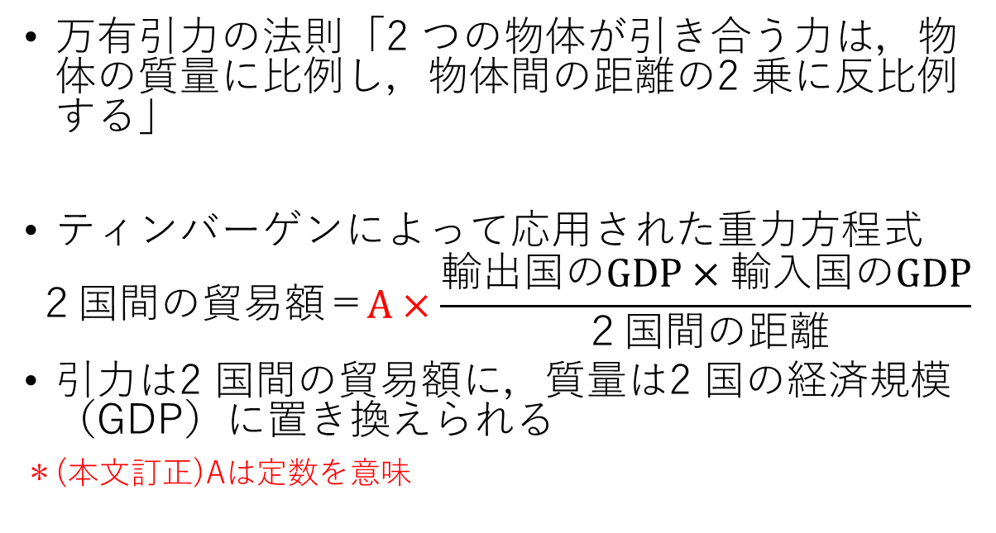
重力方程式による2 国間貿易の説明
重力方程式
2国間貿易は経済規模に比例・距離に反比例
万有引力の法則「2 つの物体が引き合う力は，物体の質量に比例し，物体間の距離の2 乗に反比例する」
ティンバーゲンによって応用された重力方程式
$$２国間の貿易額＝A×\frac{輸出国のGDP×輸入国のGDP}{２国間の距離}$$
引力は2 国間の貿易額に，質量は2 国の経済規模（GDP）に置き換えられる
＊(本文訂正)Aは定数を意味

Slide 13
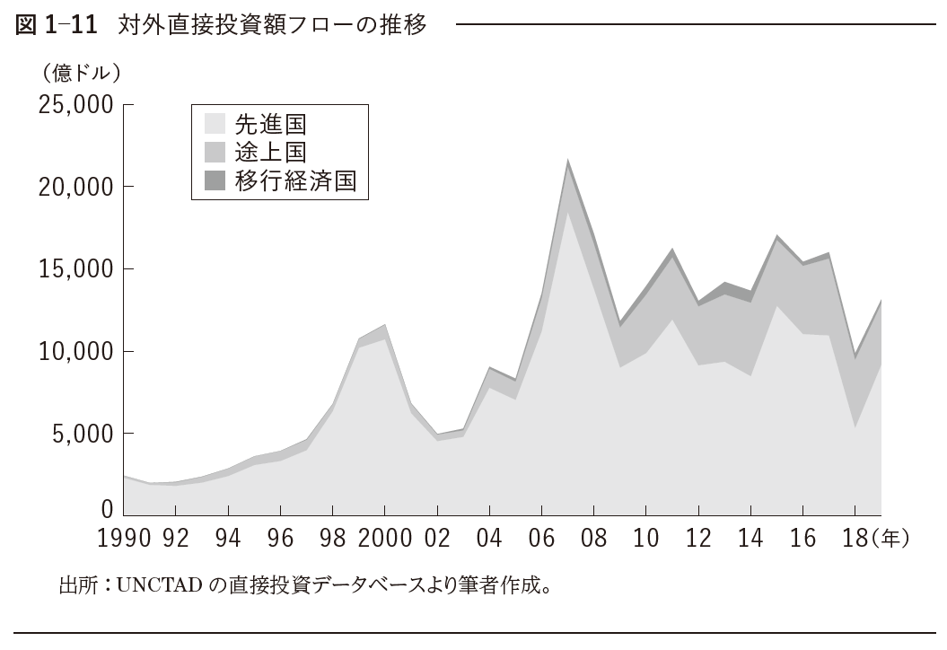
３ 生産要素の移動と国際経済取引の新しい形態
生産要素である資本の移動
➔企業の海外進出を反映
外国に新規の子会社を設立（グリーンフィールド投資）あるいは
既存の日本企業を買収して進出（M&A 投資）
本拠地以外の外国でも事業活動を行う企業のことを多国籍企業（multinational enterprise: MNE）と呼ぶ
90年代以降急増する直接投資
近年は途上国の対外投資も増えつつある

Slide 14
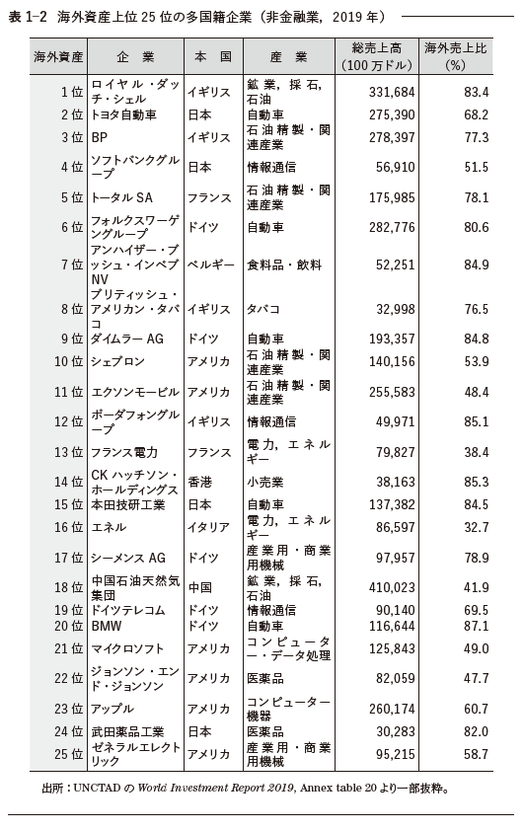
存在感増す多国籍企業
一国の経済規模に匹敵する多国籍企業
日本のトヨタ自動車で売上高は2700 億ドル余り，ベトナムのGDP（2603 億ドル，2019 年）を超える規模
海外売上が売上の大部分を占める

Slide 15
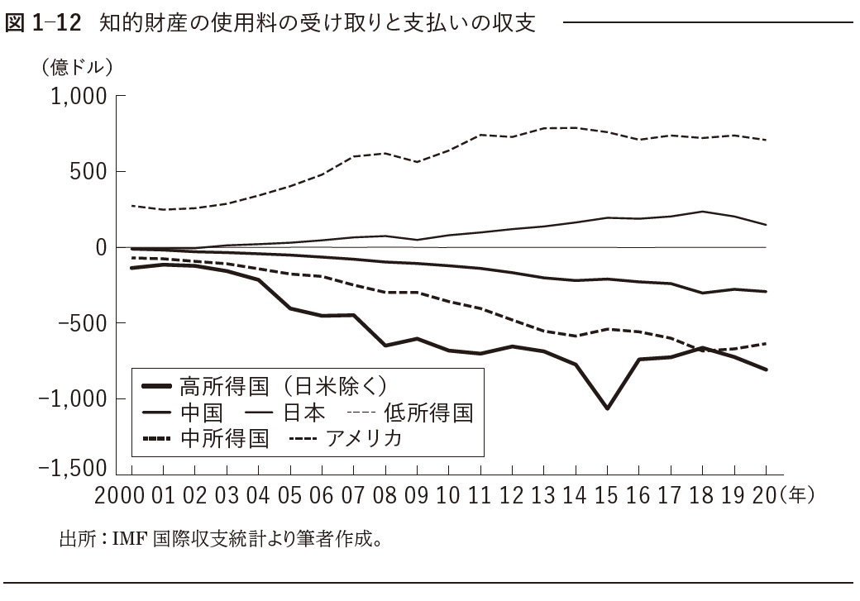
企業の多国籍化と技術移転
多国籍企業により技術貿易も活発化
➔親会社と海外子会社との間でモノの取引だけでなく技術知識の移転も増加
例：日本の技術輸出額のうち海外子会社への輸出割合70％（2010年）→74％（2020年）
投資受入れ国：技術移転の恩恵
投資元国：技術流出・産業空洞化の懸念

Slide 16
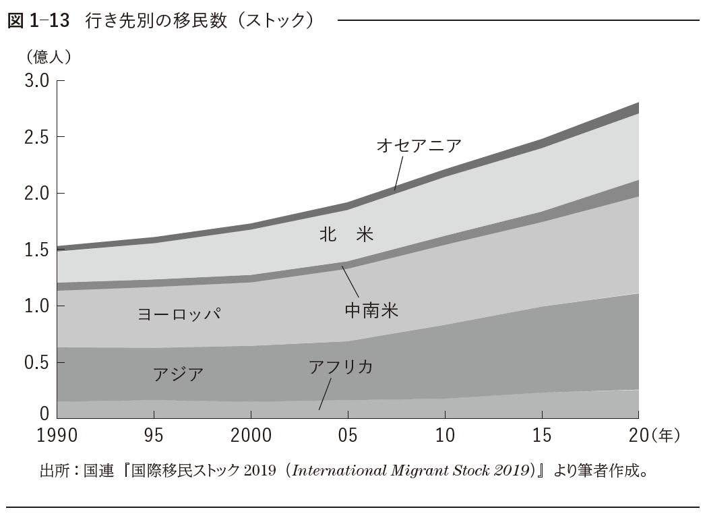
移民・外国人労働者
生産要素の移動として，労働の国境を越えた移動拡大もグローバル化の1 側面
受入国はアメリカ（5063万人）、ドイツ（1576万人）など欧米に集中
低賃金国→高賃金国への移動
移民は労働力として寄与する一方、職が脅かされることや，社会保障費の増加や治安の悪化などへの懸念から2010年代後半には反移民が台頭
イギリスの欧州連合（European Union: EU）離脱
ヨーロッパ内での反移民を掲げる極右政党の躍進，
米・トランプ政権時の移民規制措置など
日本は労働力不足から外国人労働者の受け入れを拡大（19年改正入管法）

Slide 17
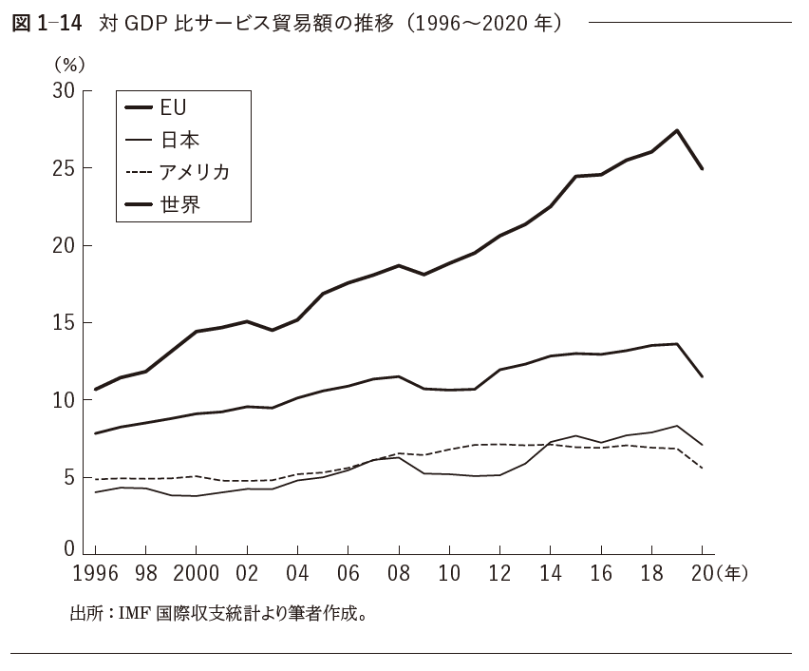
サービス貿易
サービス貿易の類型
越境取引：ある国のサービス事業者が、自国に居ながらにして外国の顧客にサービスを提供する場合➡外資系航空会社を利用した海外旅行
国外消費：ある国の人が、外国を訪れた際に現地のサービス事業者からサービスの提供を受ける場合➡海外旅行時の現地での宿泊
拠点設置：ある国のサービス事業者が、外国に支店・現地法人などの拠点を設置してサービスの提供を行う場合➔国内で外国チェーン店での外食利用
自然人の移動：ある国のサービス事業者が、社員や専門家を外国に派遣して、外国の顧客にサービスを提供する場合➡外国人アーティスのコンサート参加
2020年は対面接触削減のためサービス貿易は大きく減少へ

Slide 18
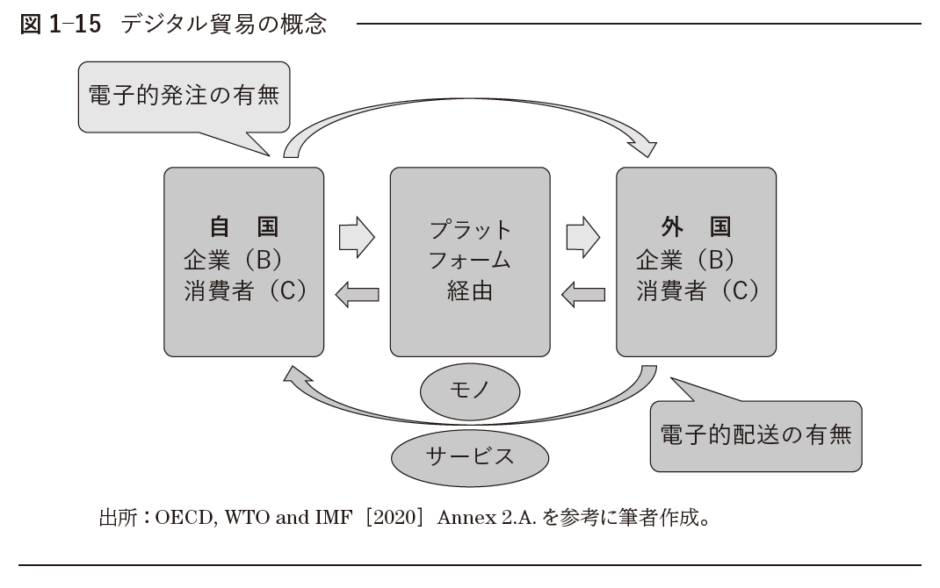
デジタル貿易
デジタル貿易の具体例
電子的発注・物理的配送
➔自国企業がオンライン上のショップを持つ外国企業から部品を購入（B to B）し，物理的に配送
電子的発注・電子的配送
➔動画配信サービスにネットで契約（電子的発注）・ネットを通じて配信（電子的配送）サービスを受ける
デジタル貿易は発注時や配送時にデータ移転を伴う財・サービスの取引といえる

Slide 19
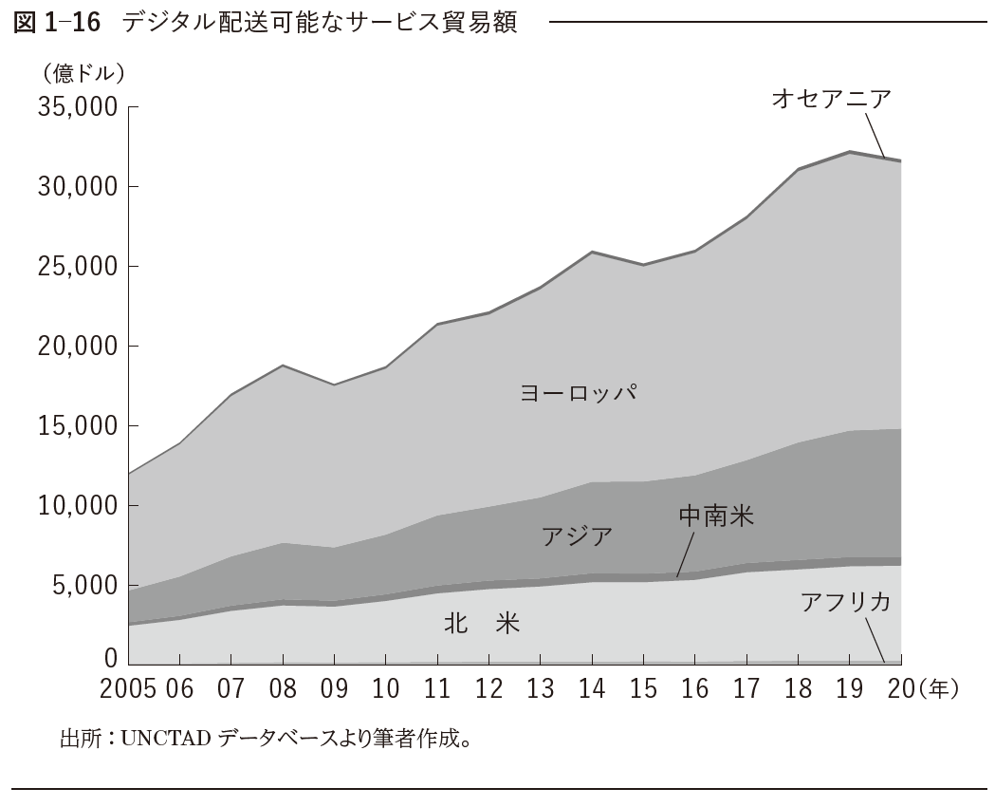
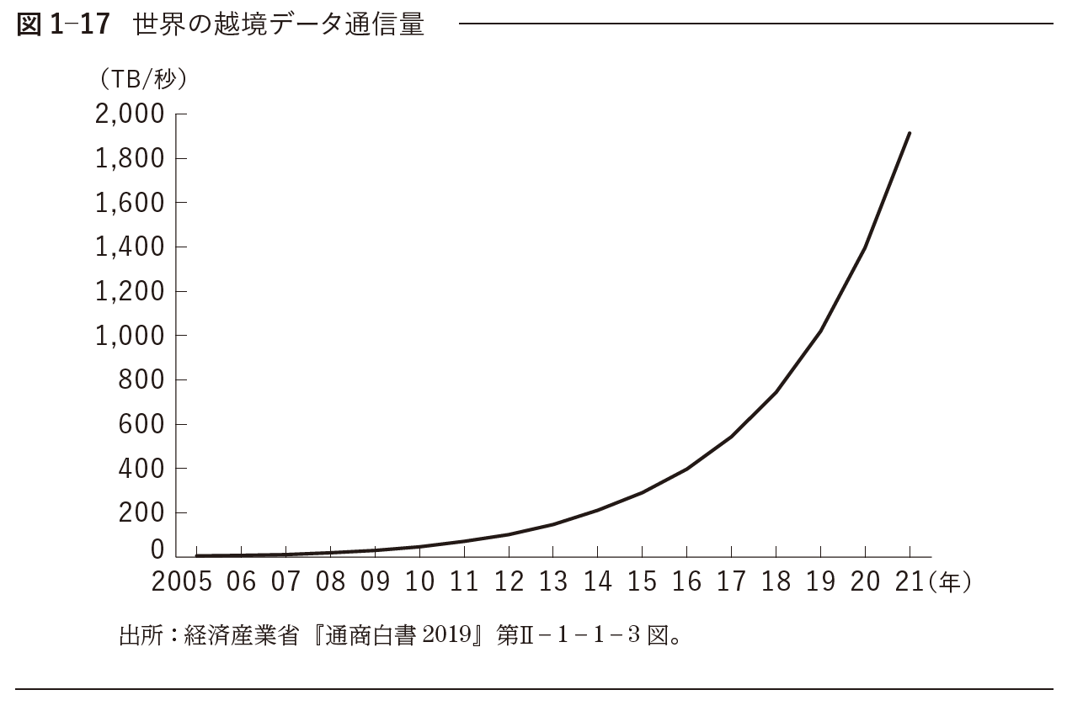
増加するデジタル貿易と越境データ移転
プライバシーやセキュリティ，知的財産権保護の観点も兼ね揃えた「信頼性のある自由なデータ流通」（Data Free Flow with Trust: DFFT）がめざされている
金融・保険，知的財産，情報通信サービス，その他のビジネス・サービス，動画や音楽配信など視聴覚サービスといった電子的配送が可能なサービスの輸出入額は急激に増加

Slide 20
コラム1 どんな企業が越境データ移転しているか
デジタル貿易・越境データ移転を捕捉する公的統計は未整備
企業へのアンケート調査（Tomiura et al, 2020）で接近
海外でデータ収集している企業は生産性が高い企業
➔現地の規制への適応やサーバーやネットワーク構築に関わる追加的な固定費を払える企業だけが参入できることを示唆
データ収集なしの企業の生産性を１に基準化したときデータ収集に従事している企業の生産性はそれより大きい

Slide 21
本章の問いの答え
グローバル化は複層的に構成されており，その動向を捉えるためには本章で示したようなさまざまなデータにアクセスする必要がある。たとえば世界経済の動向をみるためには章末に示すようなデータベースが役立つ。

